Slide 1
TRANSISTOR - I
Amplificación por
transferencia de resistencia
EA5HS
Luis

Slide 2
ESTRUCTURA de BANDAS
E
Banda de conduccion
Banda de conduccion
Banda de conduccion
Banda
prohibida
Banda
prohibida
Banda de valencia
Banda de valencia
Banda de valencia
AISLANTES
SEMICONDUCTORES
CONDUCTORES

Slide 3
CONDUCTORES
ELECTRONES
+
+
+
+
+
SEMICONDUCTORES DOPADOS o CONTAMINADOS
ELECTRONES y HUECOS
nº ELECTRONES >> nº HUECOS
nº HUECOS >> nº ELECTRONES
N
P
tipo N
tipo P

Slide 4
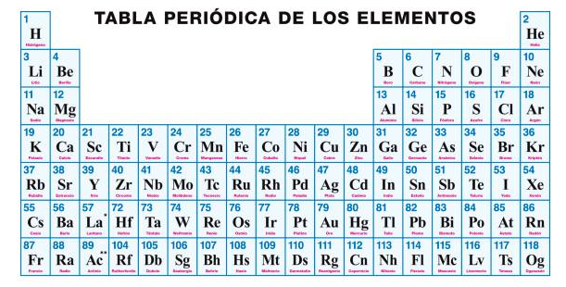
Física de semiconductores.
Elementos del grupo IV
Si
Ge

Slide 5
Física de semiconductores.
Si
Si
Si
Si
Si
Si
Si
Si
Si
Si
Si
Si
Si
Si
Si
Si
Si
Si
Si
Si
Si
Si
Si
Si
Si
Si
Si
Si
Si
Si
Si
Si
Si
Si
Si
Si
Si
Si
Si
Si
Si
Si
Si

Slide 6
Física de semiconductores.
P
Elementos del grupo V
Si
As
Sb

Slide 7
Física de semiconductores.
Si
Si
Si
Si
Si
Si
Si
Si
Si
Si
Si
Si
Si
Si
Si
As
Si
Si
Si
As
Si
Si
Si
Si
N
Si
Si
Si
Si
Si
Si
Si
Si
Si
Si
Si
Si
Si
Si
Si
Si
Si
Si
Si
Si
Si

Slide 8
Física de semiconductores.
E
Banda de conduccion
N
Nivel creado por
los átomos de As
Banda de valencia
SEMICONDUCTORES

Slide 9
Física de semiconductores.
Si
Ga
Al
B
Elementos del grupo III
In

Slide 10
Física de semiconductores.
Si
Si
Si
Si
Si
Si
Si
Si
Si
Si
Si
Si
Si
Si
Si
In
In
Si
Si
Si
Si
Si
Si
Si
P
Si
Si
Si
Si
Si
Si
Si
Si
Si
Si
Si
Si
Si
Si
Si
Si
Si
Si
Si
Si
Si

Slide 11
Física de semiconductores.
E
Banda de conduccion
P
Nivel creado por
los átomos de In
Banda de valencia
SEMICONDUCTORES

Slide 12
Física de semiconductores.
P
N
Zona vacía de portadores libres
Barrera de potencial

Slide 13
Física de semiconductores.
ÁNODO
CÁTODO
$$R_{D}$$
P
N
+
Inyección de
minoritarios
$$V_{A}$$
Hace disminiur
la barrera de potencial
Corriente de electrones
que contribuye a la
recombinación con
los minoritarios inyectados
$I_{D}$ $≈$
$$\frac{V_{A}}{R_{D}}$$

Slide 14
Física de semiconductores.
ÁNODO
CÁTODO
$$R_{D}$$
P
N
$$V_{A}$$
Hace aumentar
la barrera de potencial
+
$I_{D}$ $≈0$

Slide 15
ÁNODO
CÁTODO
P
N
a
k
a
k
EMISOR
BASE
COLECTOR
P
N
P
e
c
e
c
b
b

Slide 16
Transistor como una interfase entre dos circuitos
TRANSISTOR
Señal de
entrada
Red de
acoplo
Red de
acoplo
Señal de
salida
Circuito
de entrada
Circuito
de salida
Fuente de
alimentación
Red de
polarización
Red de
polarización
Fuente de
alimentación

Slide 17
EMISOR
BASE
COLECTOR
P
N
P
e
c
b
$$R_{E}$$
$$R_{C}$$
$$R_{E}≪R_{C}$$
$$R_{C}+ R_{E}≫ R_{E}$$
$$V_{E}$$
+
Circuito de
baja resistencia
Circuito de
alta resistencia
+
$$V_{C}$$

Slide 18
EMISOR
BASE
COLECTOR
P
N
P
e
c
b
$$R_{E}$$
$$R_{E}≪R_{C}$$
$$R_{C}$$
$$R_{C}+ R_{E}≫ R_{E}$$
$$V_{E}$$
+
Circuito de
baja resistencia
Circuito de
alta resistencia
$I_{E}$ $≈$
$$\frac{V_{E}}{R_{E}}$$
+
$$V_{C}$$

Slide 19
EMISOR
BASE
COLECTOR
P
N
P
e
c
b
$$R_{E}$$
$$R_{C}$$
$$R_{E}≪R_{C}$$
$$R_{C}+ R_{E}≫ R_{E}$$
$$V_{E}$$
+
Circuito de
baja resistencia
Circuito de
alta resistencia
+
$$V_{C}$$

Slide 20
EMISOR
BASE
COLECTOR
P
N
P
e
c
b
$$R_{E}$$
$$R_{E}≪R_{C}$$
$$R_{C}$$
$$R_{C}≫R_{E}$$
$$V_{E}$$
+
Circuito de
baja resistencia
Circuito de
alta resistencia
$I_{C}$ $≈0$
+
$$V_{C}$$

Slide 21
EMISOR
BASE
COLECTOR
P
N
P
e
c
b
$$R_{E}$$
$$R_{C}$$
$$R_{E}≪R_{C}$$
$$R_{C}+ R_{E}≫ R_{E}$$
$$V_{E}$$
+
Circuito de
baja resistencia
Circuito de
alta resistencia
+
$$V_{C}$$

Slide 22
EMISOR
BASE
COLECTOR
P
N
P
e
c
b
$$R_{E}$$
$$R_{E}≪R_{C}$$
$$R_{C}+ R_{E}≫ R_{E}$$
$$R_{C}$$
Circuito de
alta resistencia
$$V_{E}$$
+
Circuito de
baja resistencia
$I_{E}$ $≈$
$$\frac{V_{E}}{R_{E}}$$
+
$$V_{C}$$

Slide 23
EMISOR
BASE
COLECTOR
P
N
P
e
c
$$I_{E}$$
$$α I_{E}$$
b
$$α≈1$$
$$R_{E}$$
$$R_{E}≪R_{C}$$
$$I_{B}≪I_{E}$$
$$R_{C}$$
$$R_{C}+ R_{E}≫ R_{E}$$
Circuito de
baja resistencia
Circuito de
alta resistencia
$$V_{E}$$
+
$I_{E}$ $≈$
$$\frac{V_{E}}{R_{E}}$$
+
$$V_{C}$$

Slide 24
. . . el transistor,
a través de su base,
la trasladada a un circuito
de alta resistencia
Una corriente sobre un
circuito de baja resistencia
EMISOR
BASE
COLECTOR
P
N
P
$$R_{E}$$
e
c
$$R_{C}+R_{E}$$
$$I_{E}$$
$$α I_{E}$$
b
$$α≈1$$
$$R_{E}$$
Circuito de
baja resistencia
$$I_{B}$$
Circuito de
alta resistencia
$$R_{C}$$
$$V_{E}$$
+
$$R_{E}$$
$$R_{C}+R_{E}$$
Se transfiere una resistencia $R_{C}$
a la corriente $I_{E}$ que el transistor trasladada
a través de su base
+
$$V_{C}$$

Slide 25
Potencia en el circuito
de baja resistencia ( $R_{E}$ )
Potencia en el circuito
de alta resistencia ( $R_{E}+R_{C}$ )
Tranferencia de resistencia al trasladar esa corriente
$$P_{E}={\left({ I}_{E} \right)}^{2}∙R_{E}$$
$$P_{C}={\left({αI}_{E}\right)}^{2}∙\left(R_{C}+R_{E}\right)$$
La misión del transistor es el traslado de esta corriente
Al ser
$$R_{C}>>R_{E}$$
$$P_{C}> P_{E}$$
¡¡ Amplificación !!
$$α≈1$$
Amplificación por transferencia de resistencia
TRANSFER RESISTOR AMPLIFICATION

Slide 26
¿ Por qué se traslada la corriente de emisor a colector ?
“ La base es muy estrecha ”
EMISOR
COLECTOR
$$I_{E}$$
$$α I_{E}$$
$$α≈1$$
A los minoritarios, inyectados desde el emisor,
no les da tiempo a recombinarse en la base
y son “arrastrados” por el campo eléctrico del colector

Slide 27
Transistor como una interfase entre dos circuitos
Amplificación de señal
TRANSISTOR
Señal de
entrada
Red de
acoplo
Red de
acoplo
Señal de
salida
Circuito
de entrada
Circuito
de salida
Fuente de
alimentación
Red de
polarización
Red de
polarización
Fuente de
alimentación

Slide 28
$$P_{i}= \frac{{\left(v_{1}\right)}^{2}}{4R_{E}}$$
Amplificación de señal
$$P_{0}$$
$$P_{0}={\left(α\frac{v_{1}}{2R_{E}}\right)}^{2}\left(R_{C}+R_{E}\right)$$
$$\frac{P_{0}}{P_{i}}=α^{2}\left(1+\frac{R_{C}}{R_{E}}\right)$$
Al ser
$$R_{C}>>R_{E}$$
$$P_{0}> P_{i}$$
$$α\frac{v_{i}}{2R_{E}}$$
$$α≈1$$
$$\frac{v_{i}}{2R_{E}}$$
e
P
N
P
c
$$R_{E}$$
1:1
1:1
b
$$v_{i}$$
$$+\frac{v_{i}}{2R_{E}}$$
$$+ α\frac{v_{i}}{2R_{E}}$$
$$R_{C}$$
$$R_{C}+R_{E}$$
$$I_{E}$$
$$αI_{E}$$
$$R_{E}$$
$$V_{C}$$
+
$$V_{B}$$
+

Slide 29
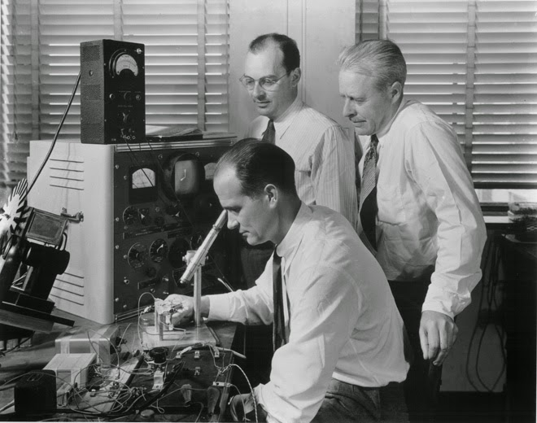
1948
John Bardeen
Walter Brattain
William Shockley

Slide 30
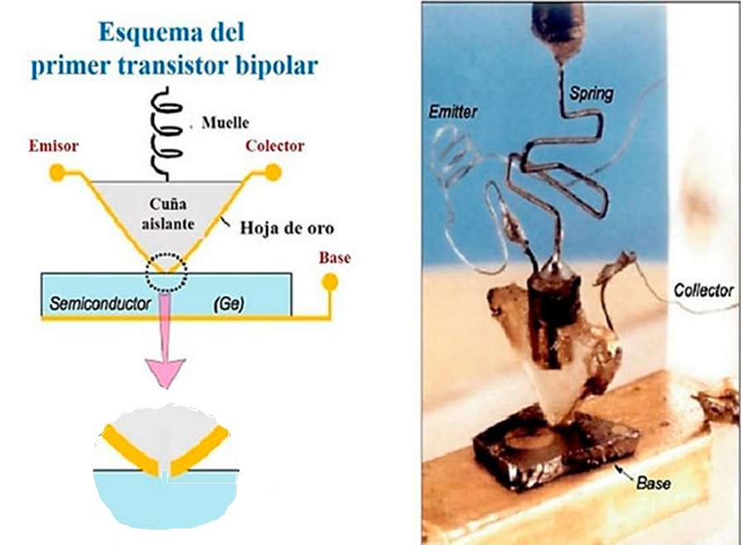
N
Zona vacía
de portadores
como en unión PN
N
zona vacía
de portadores
como en unión PN

Slide 31
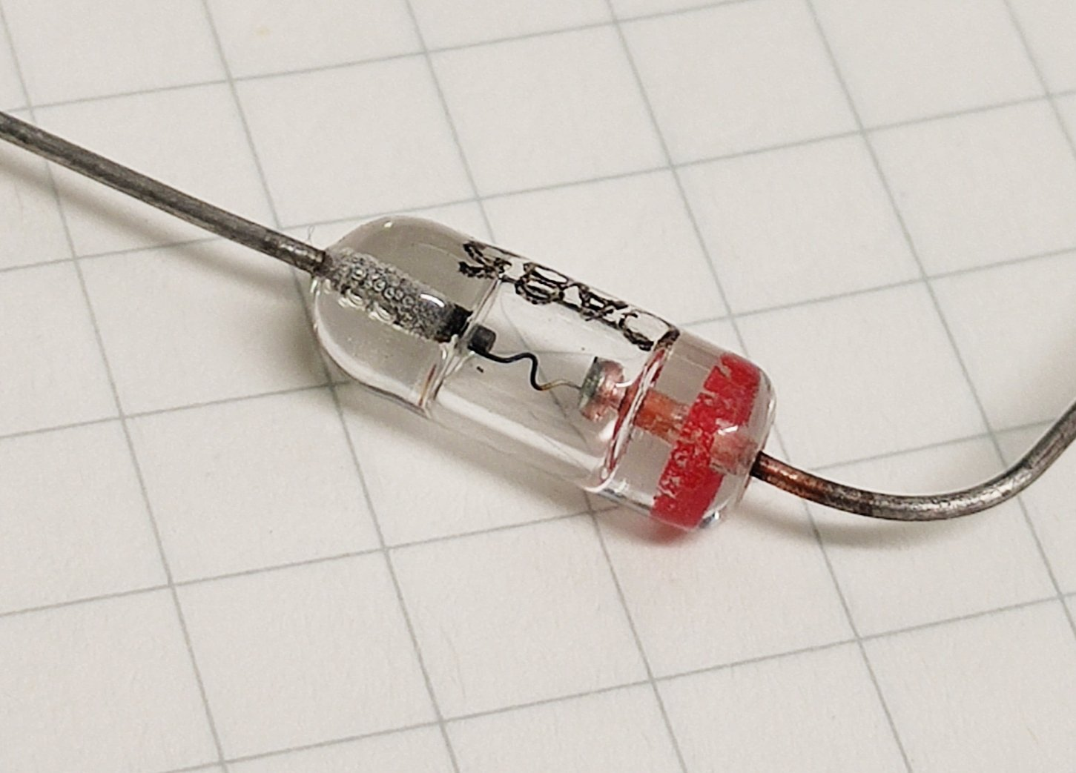
Cristal de GERMANIO tipo N (Cátodo )
Punta de METAL (Ánodo)
DIODO de GERMANIO de PUNTA de CONTACTO

Slide 32
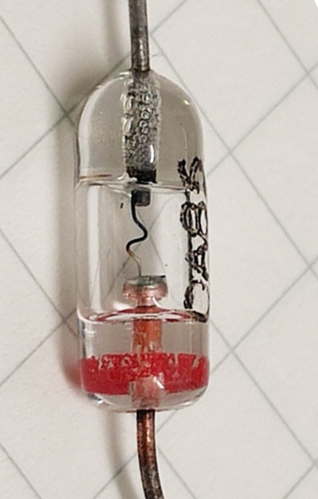
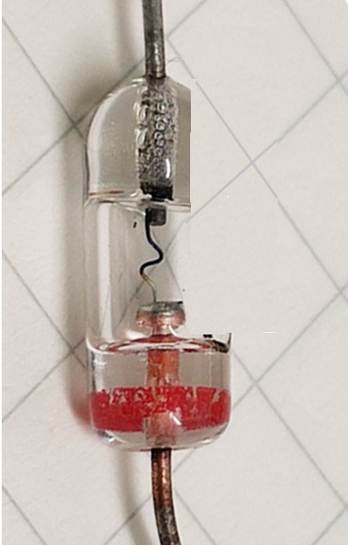
ABRIR el
ENCAPSULADO
de VIDRIO
con una LIMA

Slide 33
EMISOR
COLECTOR
LÁMINA
de MICA
INGENIAR un SOPORTE
e
c
INSERTAR la LÁMINA de MICA
tocando el contacto
METAL-SEMICONDUCTOR
b
TOMAR la PUNTA de METAL de otro DIODO
esta debe PRESIONAR al CRISTAL de GERMANIO (Base)
BASE

Slide 34
